Slide 1
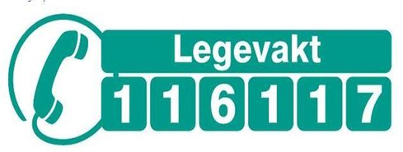
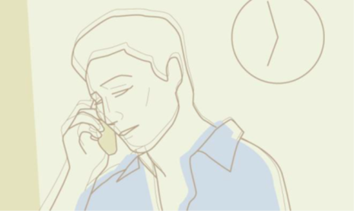
Nasjonalt Legevaktsnummer
Nasjonalt Legevaktsnummer
Nasjonalt Legevaktsnummer
Nyttige telefonnummer:
Giftinformasjonen -22 59 13 00
RUS-telefonen – 08 588
Mental helse – 116123
Kirkens SOS – 22 40 00 40
Besøksadresser til kommunale legevakter tilhørende Legevaktsentralen på Helgeland:
Gratis å ringe
Alstahaug Legevakt: Sandnessjøen Helsesenter, Håreks gate 37, 8800 Sandnessjøen
Leirfjord Legevakt: Helsesenteret,
Leland, 8890 Leirfjord
Herøy Legevakt: Herøy Helsesenter, Nesveien 10, 8850 Herøy
Dønna Legevakt: Solfjellsjøen,
8820 Dønna
Brønnøysund Legevakt: Skules vei 13,
8904 Brønnøysund
Sømna Legevakt: Legekontoret Sømna,
Vik, 8920 Sømna
Hattfjelldal Legevakt: Nyborgveien 2,
8690 Hattfjelldal
Grane Legevakt: Helsesenteret,
Industriveien 2, 8680 Trofors
Vevelstad Legevakt:
Forvikveien 135
8976 Vevelstad
Vega Legevakt: Vega Omsorgssenter, 8980 Vega
Nesna Legevakt: Movegen 24, 8700 Nesna
Vefsn Legevakt: Vefsnvegen 27,
8656 Mosjøen
Helgeland Overgrepsmottak
Legevakten har et eget tilbud til ofre for voldtekt og overgrep. Tjenesten er gratis. Overgrep kan skje i alle aldre og mot begge kjønn. Ta kontakt snarest etter overgrepet.
Døgntelefon: 75120600
General Practitioner
Out-Of-Hours
Services
Toll Free Number
Når liv og helse
står på spill,
ring medisinsk
nødnummer
113
In case of a
Medical
Emergency
Please call
113

Slide 2
Legevakten er ikke ment for deg som har en vanlig forkjølelse eller sykdom over flere dager uten akutt forverring.
Når du trenger legehjelp: Hvem skal du ringe? - Fastlegen din i åpningstiden - Legevakt 116117 når fastlegen ikke er tilgjengelig og hjelpen ikke kan vente -113 når det er akutt og står om liv.
Hvis du må vente, er det fordi andre trenger hjelpen raskere
Hvis du må vente, er det fordi andre trenger hjelpen raskere. På legevakten hjelper vi alltid de sykeste først. Pågangen varierer, og legen kan også bli kalt ut til akutte hendelser. Derfor kan vi ikke gi deg en fast time. Hvis du må vente, er det fordi vi prioriterer andre som kanskje er i livsfare.
Vi hjelper når det haster
Når du trenger legehjelp: Hvem skal du ringe? - Fastlegen din i åpningstiden - Legevakt 116117 når fastlegen ikke er tilgjengelig og hjelpen ikke kan vente -113 når det er akutt og står om liv.
Ring og spør dersom du er usikker. Vi er her for å hjelpe deg! Sammen kan vi finne ut hvilken hjelp du trenger. I mange tilfeller vil vi kunne hjelpe deg på telefon, så du slipper å reise til legevakten. For å kunne hjelpe deg på best mulig måte trenger vi ofte informasjon om tilstanden din, eventuell feber, om tidligere sykdommer og faste medisiner.
Dette kan være lurt å ha i huset:
• termometer
• febernedsettende stikkpiller/tabletter til barn
• smertestillende tabletter
• nesespray
• plaster/bandasje
Telefonrådgivning er gratis
Hilsen fra oss på Legevaktsentralen på Helgeland!
Legevaktens oppgave er å gi deg hjelp med helseproblemer som ikke kan vente til vanlig kontortid. Her er noen eksempler:
• smerter i brystet eller magen
• pustevansker
• akutt sykdom eller alvorlig forverring
• nedsatt allmenntilstand hos barn
• alvorlig psykisk sykdom
• mistanke om komplikasjoner i svangerskap
• kuttskader som må syes
OBS: Ved akutte brystsmerter eller pustevansker ring: 113
Fastlegen kan også gi hjelp raskt
Hvis du trenger hjelp på dagtid, skal du ringe fastlegen din og spørre om du kan få en time. Fastlegen vurderer hvor mye det haster, og kan vanligvis gi deg en time på dagen hvis situasjonen krever det. Du skal alltid henvende deg til fastlegen din når det gjelder:
• sykemelding
• fornying av resept
• varige plager uten akutt forverring
Før du kommer til Legevakten
Dette setter vi pris på om du har med deg:
• Oversikt over faste medisiner som du bruker
• Frikort eller kvitteringskort for egenandeler (hvis du har)
• Relevante medisinske papirer (rapporter fra sykehus eller liknende)
• Legitimasjon
Når liv og helse
står på spill,
ring medisinsk
nødnummer
113

